Slide 1
DISCIPLINA DE MOTORES
Aula 8
Gabriel Coelho Rodrigues Alvares
Novembro de 2023

Slide 2
Ementa do dia
Combustão em motores de ignição por compressão;
Injeção direta e indireta de combustível;
Indice de cetano;
Atraso de ignição;
Teor de enxofre;
Emissões.
2

Slide 3
Combustão em motores de ignição por compressão
De onde vem a energia?
3

Slide 4
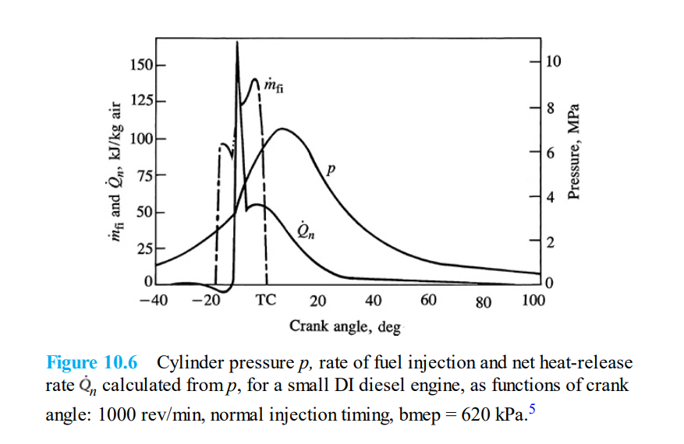
Combustão em motores de ignição por compressão
4

Slide 5
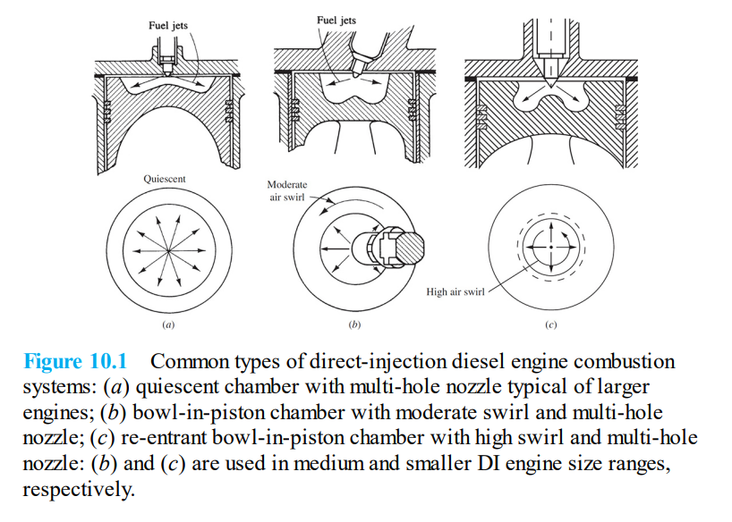
Injeção direta em motores de ignição por compressão
5

Slide 6
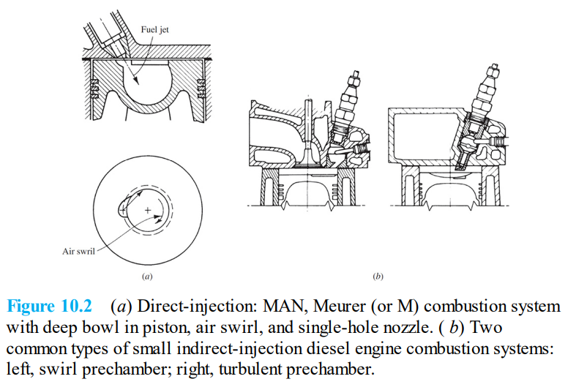
Injeção indireta em motores de ignição por compressão
6

Slide 7
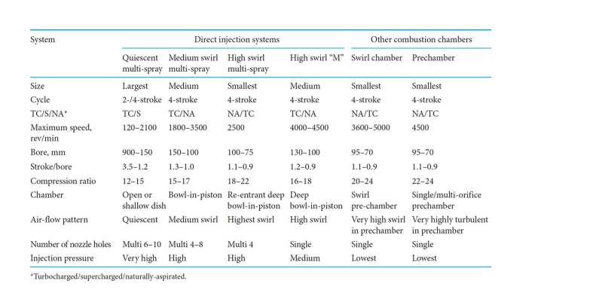
Comparativo entre os sistemas de injeção de combustível
7

Slide 8
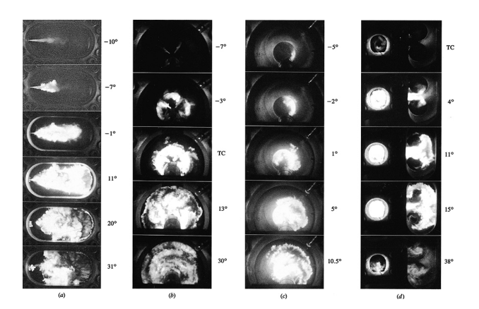
Comparativo entre os sistemas de injeção de combustível
Injeção direta single spray
Injeção direta multi spray
Injeção em pré-câmara
Injeção MAN
8

Slide 9
Comparativo entre os sistemas de injeção de combustível
Injeção direta single spray
Injeção direta multi spray
Injeção em pré-câmara
Injeção MAN
9

Slide 10
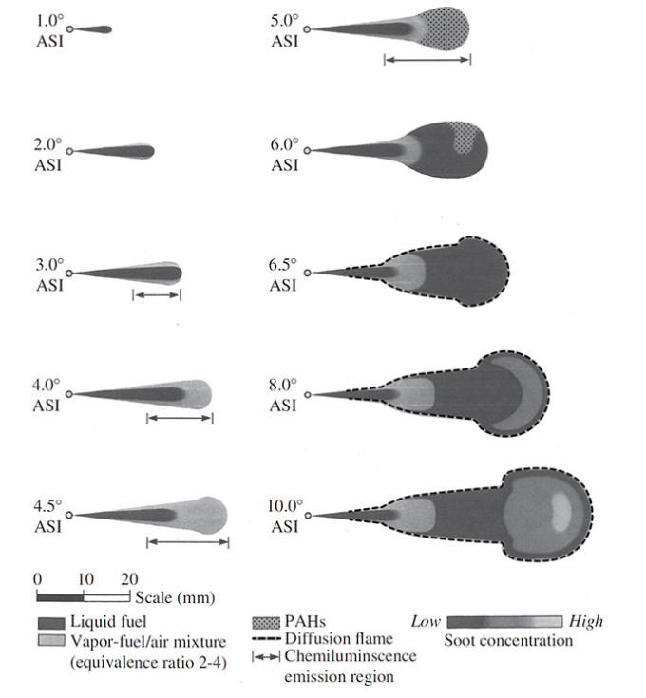
Comportamento da combustão
10

Slide 11
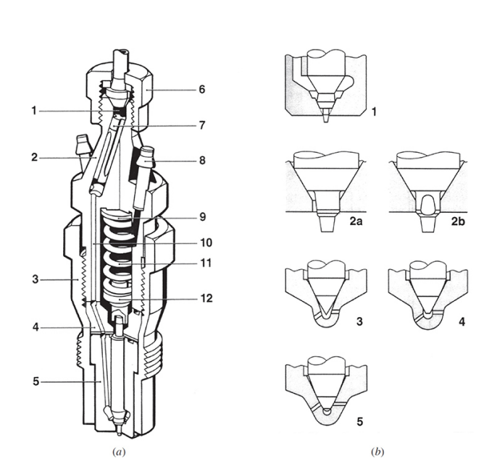
Injetor mecânico
11

Slide 12
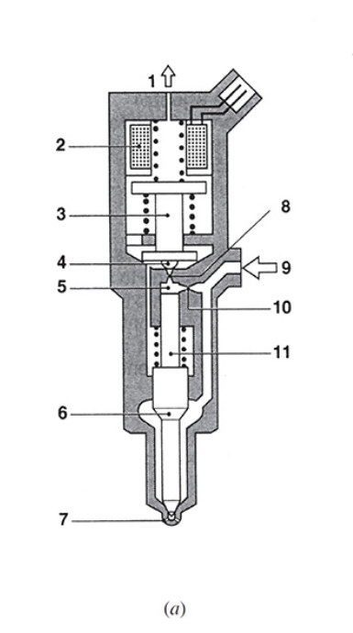
Injetor com controle eletrônico
12

Slide 13
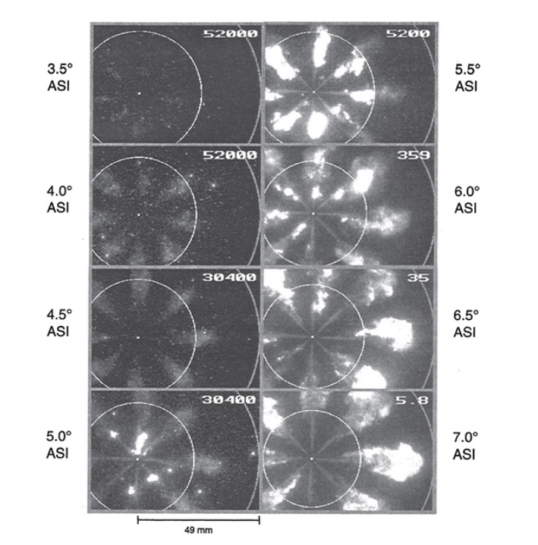
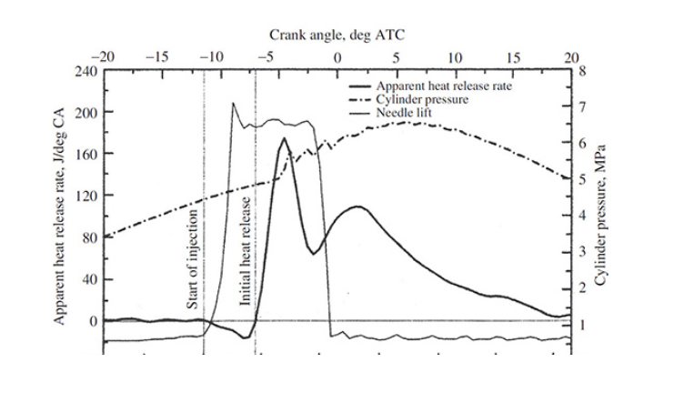
Atraso de ignição
13

Slide 14
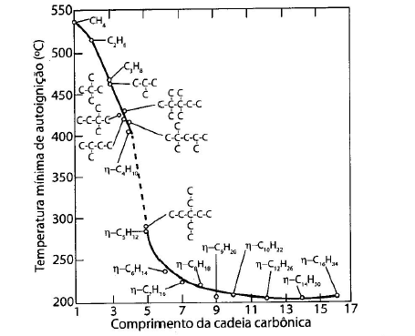
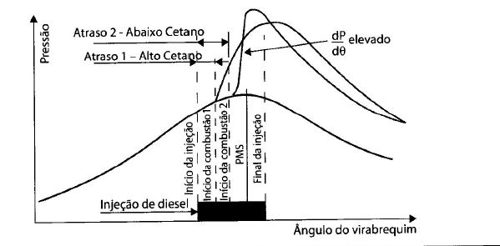
Indice de cetano NC
14

Slide 15
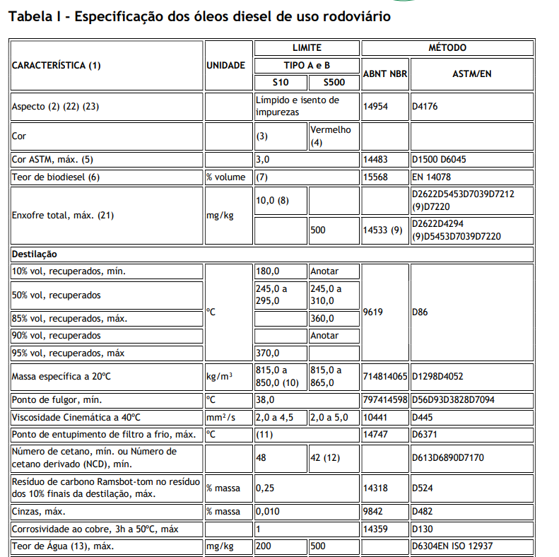
Teor de enxofre S
S-10 ppm
S-500 ppm
15

Slide 16
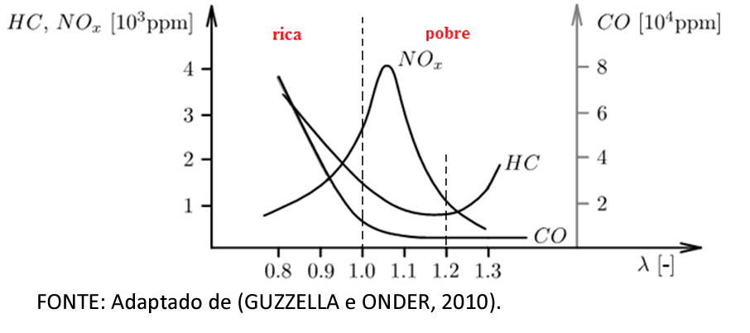
Emissões
16

Slide 17
Obrigado pela atenção!
Gabriel Coelho Rodrigues Alvares
UNESP - Universidade Estadual Paulista - Campus de Ilha Solteira
Instituto de Pesquisa em Bioenergia – IPBEN/FEIS
Ilha Solteira - SP
gabriel.cr.alvares@unesp.br
17

